Slide 1
Rijeke i jezera Hrvatske

Slide 2
Rijeke
Rijeke u Hrvatskoj pripadaju dvama slijevovima: crnomorskom i jadranskom. Oko 62% rijeka Hrvatske pripada crnomorskom, dok ostatak od 38% pripada jadranskom slijevu. Granicu između ta dva slijeva čini razvodnica ili vododjelnica koja ide vrhovima dinarskih planina.

Slide 3
Deset najdužih rijeka u Hrvatskoj su:
Dunav (ukupno 2857 km; u Hrvatskoj 188 km)
Sava (ukupno 945 km; u Hrvatskoj 562 km)
Drava (ukupno 707 km; u Hrvatskoj 505 km)
Mura (ukupno 438 km; u Hrvatskoj 53 km)
Kupa (ukupno 296 km; u Hrvatskoj 296 km)
Neretva (ukupno 225 km; u Hrvatskoj 20 km)
Una (ukupno 212 km; u Hrvatskoj 120 km)
Bosut (ukupno 186 km; u Hrvatskoj 151 km)
Korana (ukupno 134 km; u Hrvatskoj 134 km)
Bednja (ukupno 133 km; u Hrvatskoj 133 km)

Slide 4
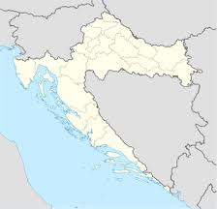
Rijeke jadranskog slijeva
Rijeke Crnomorskog slijeva
Neretva
Dunav
Cetina
Sava
Zrmanja
Drava
Krka
Kupa

Slide 5
Rijeke crnomorskog slijeva

Slide 6
Dunav
Dunav je druga po dužini europska rijeka koja izvire u Schwarzwaldu (Crnoj šumi) u Njemačkoj, a utječe u Crno more. Osim Hrvatske Dunav povezuje još 9 država i čini jedan od glavnih riječnih plovnih putova u Europi. Glavna hrvatska riječna luka na Dunavu je Vukovar, koja nakon prekida rada u razdoblju Domovinskog rata ponovno povećava obujam prometa.

Slide 7
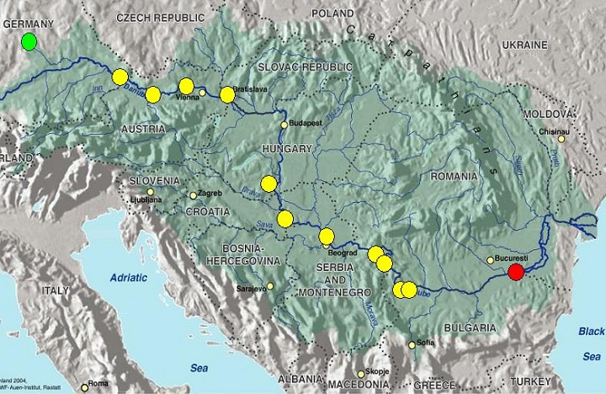
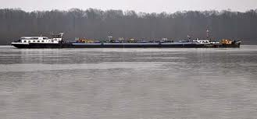
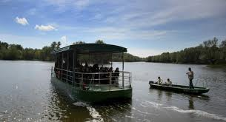
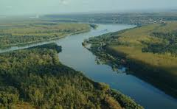

Slide 8
Drava
Drava od svog izvorišta u talijanskim Dolomitima povezuje Austriju, Sloveniju, Hrvatsku i Mađarsku. Ima snježno-kišni ili nivalno-pluvijalni riječni režim. Zbog bogatstva vodom koristi se za opskrbu elektroenergetskog sustava energijom iz nekoliko hidroelektrana. Plovna je od Donjeg Miholjca, a glavna luka je Osijek. Drava je na svom utoku u Dunav stvorila prirodni rezervat Kopački rit koji je stanište brojnih vrsta ptica.

Slide 9
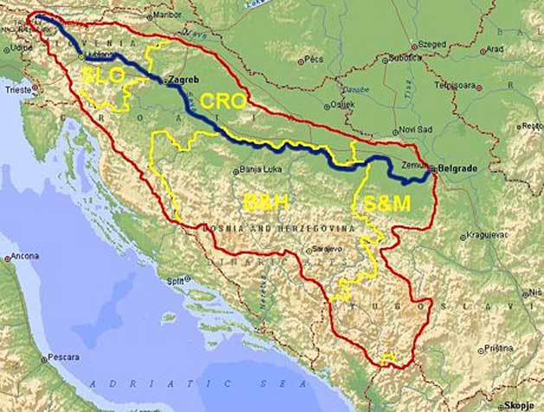

Slide 10
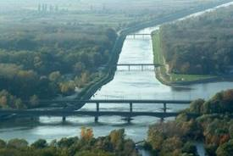
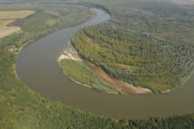
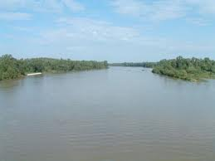
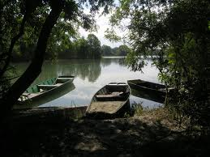

Slide 11
Sava
Sava je, prema ukupnoj dužini vodotoka u RH, najznačajnija i najdulja hrvatska rijeka. Karakterizira je kišni ili pluvijalniriječni režim, a zbog velike protočnosti od skoro 2.000 m³/s pogodna je za plovidbu od Sisaka nizvodno. Za poboljšanje hrvatskog riječnog plovnog puta trebao bi se izgraditi već isplanirani plovni kanal Sava-Dunav između Šamca i Vukovara

Slide 13
Kupa
Rijeka Kupa izvire iz krškog jezerca tirkizno zelene boje u Nacionalnom parku Risnjak kod mjesta Razloge u Gorskom kotaru. Oko 100 m nizvodno s desne strane prima vodu povremenog bujičnog potoka Krašićevica, a dalje s lijeve strane povremenog toka Sušice i skreće prema sjeveroistoku, te zatim prema sjeveru. Ispod izvora Kupa je brza rijeka, dok se nakon nekoliko kilometara smiruje i postaje mirna rijeka ispresjecana mnogim umjetnim slapovima koji su u povijesti služili za pokretanje vodenica.: mlinova i pilana

Slide 14
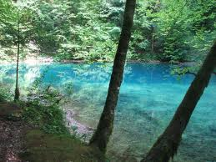
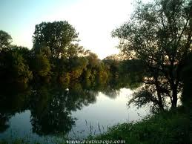
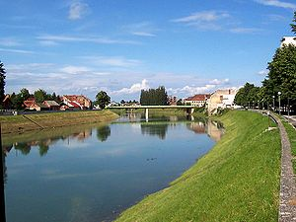
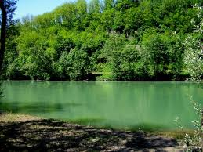

Slide 15
Rijeke jadranskog slijeva

Slide 16
Zrmanja
Zrmanja je rijeka u južnoj Hrvatskoj, izvire ispod planine Poštak u južnom dijelu Like, a ulijeva se u Novigradsko more 12 kilometara od Obrovca. Plovna je od Obrovca do ušća, za manja plovila..

Slide 18
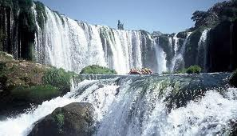
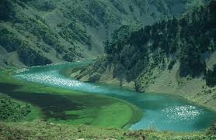
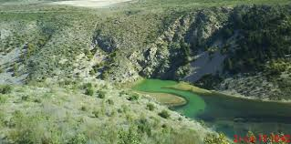
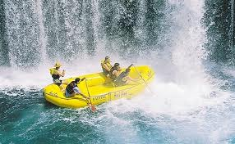

Slide 19
Krka
Ukupna duljina rijeke, s potopljenim dijelom ušća, iznosi 72.5 km, od čega 49 km čini slatkovodni vodotok, a 23.5 km bočati.
Krka teče Kninskim i Kosovim poljem, gdje prima prve značajne pritoke. Na izlazu iz polja Krka ulazi u kanjon.

Slide 20
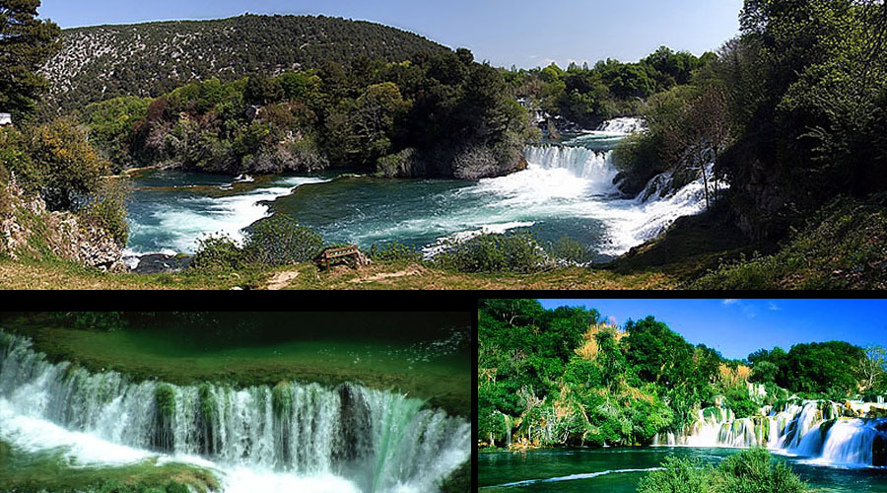

Slide 21
Neretva i Cetina
Najvažnije rijeke jadranskog slijeva jesu Neretva i Cetina. Neretva je poznata po svojoj plodnoj delti koja je poljoprivredno valorizirana pa u njoj uspijeva južno voće, dok je Cetina poznata po brojnim hidroelektranama od kojih je najpoznatija HE Peruča s umjetno stvorenim Peručkim jezerom. Ostale rijeke su u Istri (Dragonja, Mirna, Raša i Boljunčica) i Dalmaciji (Zrmanja, Krka, Čikola, Jadro).

Slide 22
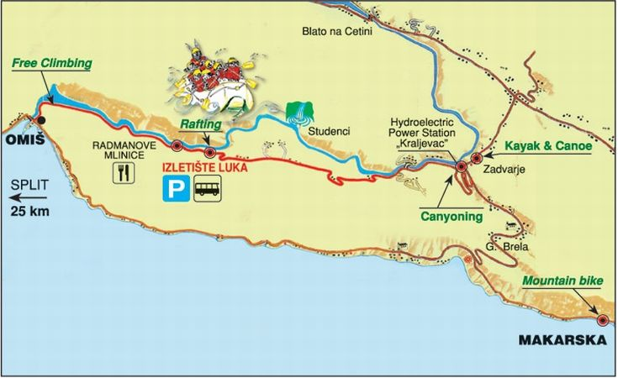
Cetina

Slide 23
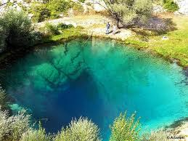
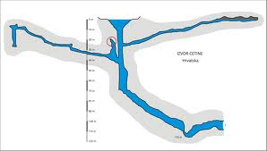
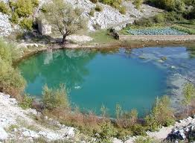
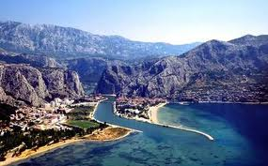
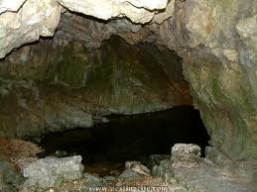
Jedan od izvora cetine

Slide 24
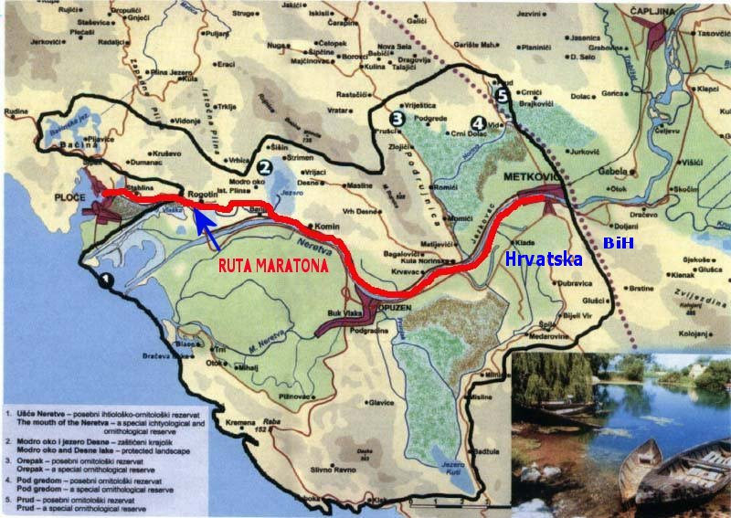
Neretva

Slide 25
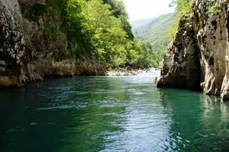
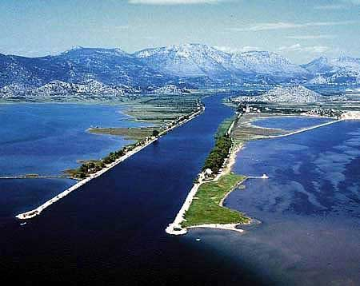
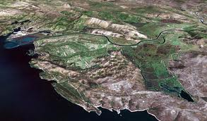
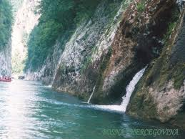
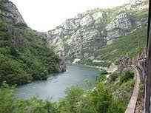
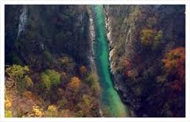

Slide 26
Ponornice
Poseban su fenomen rijeke ponornice (Pazinčica, Lika, Gacka, Krbava). Ove rijeke največim dijelom svoga toka teku kroz podzemlje,a na spojevima propusnih i nepropusnih stijena voda iz podzemnih pukotina izbija na površinu. Mjesto gdje voda izvire na površinu nazivamo vrulja.

Slide 27
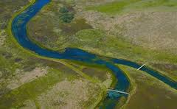
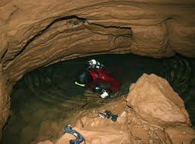
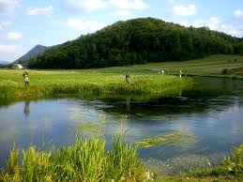
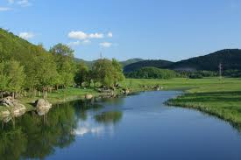
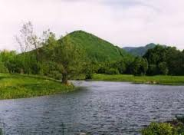
Gacka

Slide 28
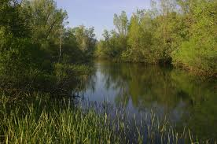
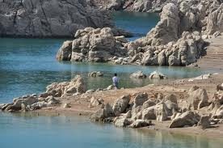
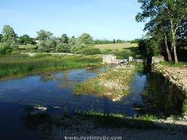
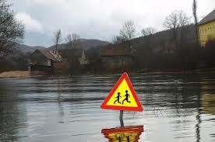
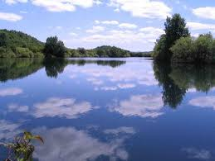
Lika

Slide 29
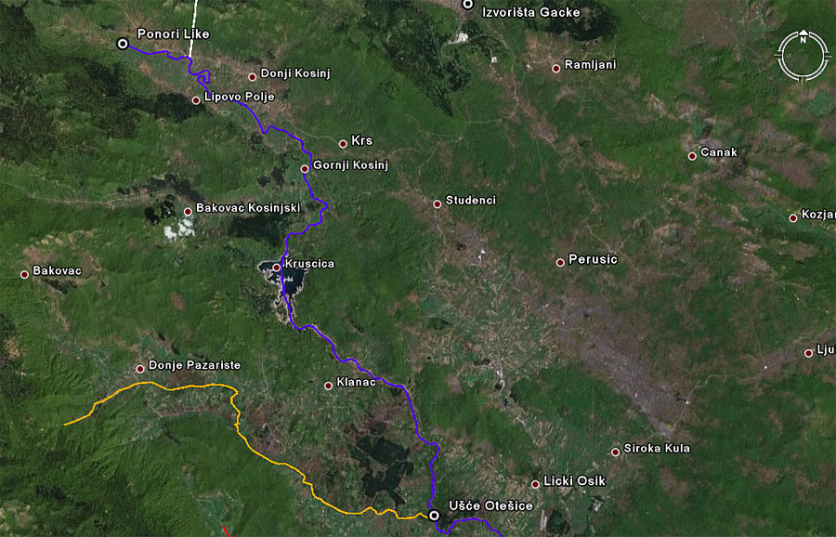
Kanal od rijeke Like do Gacke

Slide 30
Jezera
Hrvatska nema velikih jezera (najveće, Vransko kraj Biograda, ima površinu 30 km²).
Od prirodnih jezera ljepotom i posebnostima ističu se jezera:
Plitvička jezera (ujezereni tok rijeke Korane, sa 16 jezera),
Crveno i Modro jezero kraj Imotskoga (jedinstvene krške pojave),
kriptodepresija Vransko jezero na otoku Cresu (slatko),
Vransko jezero kraj Biograda na moru te
Prokljansko jezero (ujezereni tok donje Krke kraj Šibenika).

Slide 31
Najpoznatija umjetna jezera :
Lokvarsko i Bajersko jezero u Gorskom kotaru,
Trakošćansko u Hrvatskom zagorju
Peručko na rijeci Cetini u Dalmaciji.
Kopačevsko jezero, s okolnim ritskim šumama, u Baranji poznato je kao odlično mrijestilište riba i stanište ptica.

Slide 32
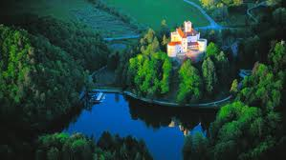
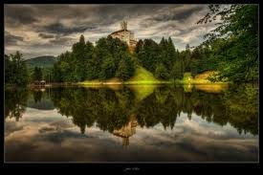
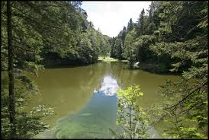
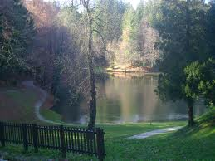
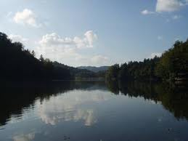
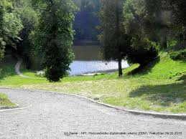
Trakoščansko jezero – umjetno jezero

Slide 33
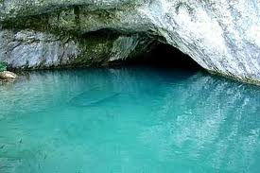
Plitvička jezera –prirodno jezero

Slide 34
Močvare
Močvare su plitke vode stajaćice, odnosno tlo natopljeno najčešće slatkom vodom, koje se odlikuje niskom pH vrijednošću (odnosno kiselošću) i bioraznolikošću staništa za mnoge biljne i životinjske vrste, kao što su vodozemci, ribe, ptice, kukci, gmazovi i sisavci.Od močvarnih je područja najpoznatij kopački rit na ušču Drave u Dunav.

Slide 35
Kopački rit

Slide 36
Ribnjak
Ribnjak je poljoprivredno dobro u kojem se intenzivno uzgajaju ribe. Ribnjak može biti posebna iskopina u zemlji (jezero, kanal) ili posebni objekt slično bazenu. Ribnjaci se moraju regulirati tako da mogu podržati život riba, tako što se redovito čiste, prozračuje voda.

Slide 37
Među ribnjacima se veličinom izdvajaju: Jasinje kod Slavonskog Broda, Siščani kod Čazme i Breznica kod Našica. Ukupnom površinom od 130 km kvadratnih hrv ribnjaci premašuju površinu svih prirodnih i umijetnih jezera.

Slide 38
Ribnjak Jasinje:

Slide 39
Kraj !

